Slide 1

Etika profesi
Pertemuan ke-2

Slide 3
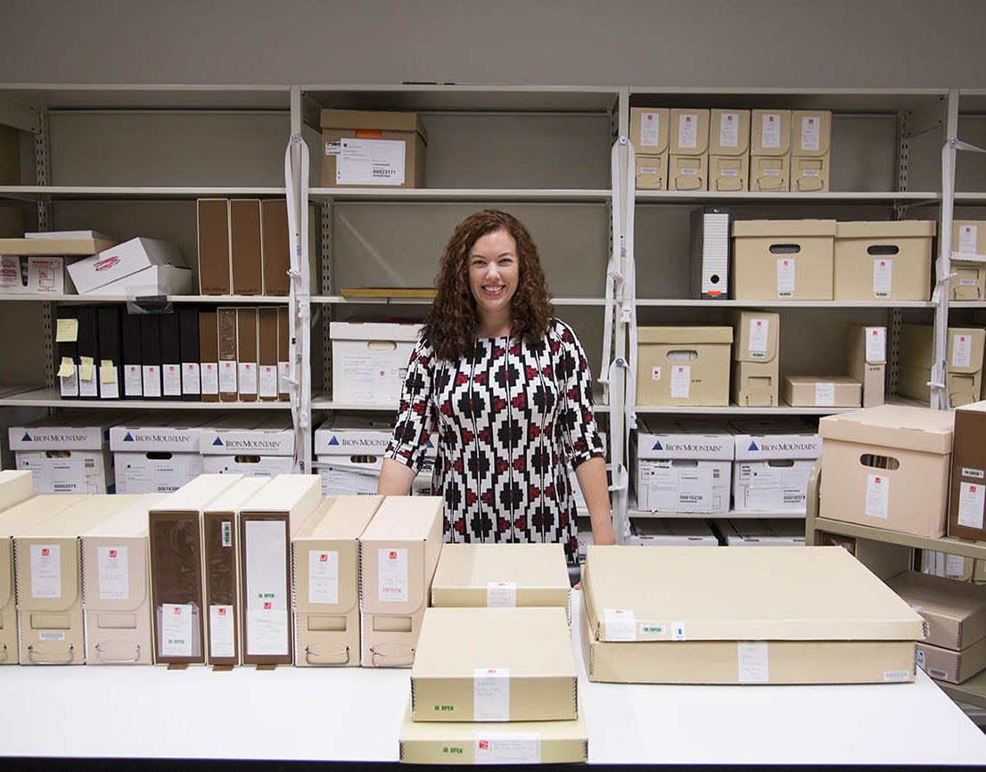
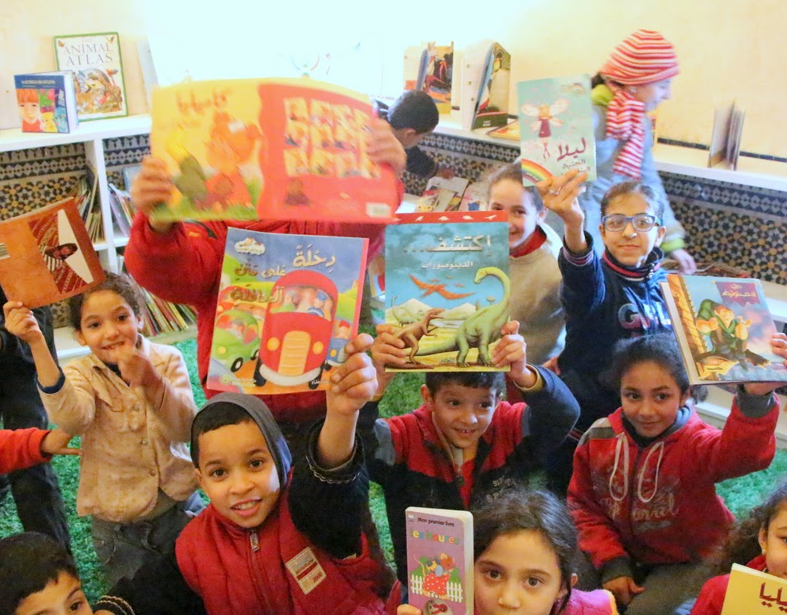
Profesionalisme dan Tanggung Jawab Etik
Setiap profesi yang bekerja secara profesional, mutlak memiliki kode etik sebagai landasan moral dan pedoman sikap serta tingkah laku bagi anggota profesi tersebut, termasuk PUSTAKAWAN dan ARSIPARIS.
Kode etik Pustakawan maupun arsiparis merupakan standar tingkah laku dan norma ang dapat menuntun para pustakawan dalam melaksanakan tugas profesionalismenya
This Photo by Unknown Author is licensed under CC BY
This Photo by Unknown Author is licensed under CC BY-SA

Slide 4
Setiap profesi memiliki etik. Seperti advokat, dpr,mpr, dansterusnya. Pelayan publik. Bayangkan ketika tidak punya kode etik, standart, tiada yg mengatur tidak ada landasan yg kita contoh. BAGAIAMANA keadaan? Pasti aut-autan.
Fungsi etik ada lembaga yg mengawasi etik. KLOPustakawn itu IPI. Klo dokter IDI.
Satndart=aturan, mekanisme, tignkatan, norma dalam melakukan tugas profesionalisme. Klo tidak ada kode etik, akan bertindak secara ngawur, saya berpindak secara ptibadi dan terserah saya. Krn ada kode etik ketika ada pelanggaran maka akan mendapatkan saksi sesuai kode etik

Slide 5

Manfaat menerapkan ETIK
1. Prinsip, yang dapat bertindak sebagai pedoman, referensi, atau dasar untuk beberapa dokumen
2. Kebijakan publik, yang dapat mencakup aspek perilaku yang dapat diterima, norma, dan praktik masyarakat atau kelompok
3. Kode etik, yang dapat mencakup prinsip-prinsip etika
4.Instrumen hukum, yang menegakkan perilaku baik melalui pengadilan
This Photo by Unknown Author is licensed under CC BY-NC-ND

Slide 6
Kenapa harus berprinsip kode etik? Krn
1. ada prinsip, ketika ada hal2 yg tidak sesuai dengan prinsip . Sebenarnya pustakwan tidak boleh menyembunyikan infromasi, mengcopy . Utuk kebijak
2. krn kita memberi layanan jasa ya menyangkut publik. Klo org Indonesia sukanya menyapa disapa. Kita bisa menerapkan layannan kode etik IPI, SALING SENYUM SALING SAPA SALING SALAM. DIUNARI 3S. Sekarang pak Koko ingat betul ada yg membukakan pintu perpus. Di bank ada satpam yg membukakan pintu itu diterapkan di perpu. Selamat pagi, assalamualaikum, ada yg bisa sy bantu.
3. pelanggaran berkaitan dengan etik, benar gak etika nya melanggar/belum, klo belum ya tidak bisa dikenai sanksi. Sanksi etik bgmn.
4. pustalkawan mengelola bbuku yang banyakasli dan saduran. Misal putstakawan tidka boleh melanggar copyright. Tidak boleh menjual dan buku ke luas. Benar melanggar kode etik atau tidak, klo iya ya ada hukuman pidananya

Slide 7
Meskipun sudah ada guide line. Di Indoneia lingkunga n perpus ada. Itu faktor kode etik menghambat
Klo tidak berat, sanksi sosial dijauhi atau dirotasi pimpinan, dipindahtugaskan kemana. Yang melaporkan , yg mengetahui diilaporkan ke IPI. Dikalimantajn ada. Di kanada itu straght, diluar tidak ada seperti itu, krn pustakawan sudah aware dengan kode etikdilaporkan tp memnguap.. Straight itu yg berhubungan dengan tubuh , IDI ini straight. Klo pustakawan belum.
Adamahkamah yg mengatur
Petinggi bisa bicara sesuai dengan kekeluargaaan. Dibicarakan oleh pihak tertinggi dengan pustakawan. Yg emmutuskan ini berat ringan yg meutuskan mahkamah
Sering melanggar itu dicabut profesinya.
UU Kepustakwanana, hal2 yg berkaitan deng penyebaran infromasi

Slide 8

Disciplinary: Dengan menanamkan disiplin, kelompok atau profesi memastikan profesionalisme dan integritas anggotanya
Advisory: Penasihat, yaitu Kode-kode ini biasanya merupakan sumber untuk memberikan tips yang baik untuk anggota dan memberikan saran dan bimbingan di bidang di mana ada masalah moral yang kurang jelas
Educational: Kode etik adalah alat pendidikan yang baik untuk anggotanya, terutama yang baru yang harus mempelajari apa yang harus dilakukan dan yang baru pada profesi tersebut. Kode-kode ini juga merupakan sumber pembaruan yang baik untuk anggota yang lebih tua merefresh kembali moral yang telah pudar.
4. Inspirational: selain menjadi disiplin, penasehat, dan pendidikan, kode juga harus membawa pesan bawah sadar kepada mereka yang menggunakannya untuk menginspirasinya
5. Publicity: Salah satu cara bagi profesi untuk menciptakan klien yang baik adalah dengan menunjukkan bahwa mereka memiliki kode etik yang kuat dan, oleh karena itu, anggotanya berkomitmen terhadap dasar nilai-nilai dan bertanggung jawa

Slide 9

TUJUAN KODE ETIK
Pertemuan ke-2
This Photo by Unknown Author is licensed under CC BY-SA

Slide 10

Advisory: Penasihat, yaitu Kode-kode ini biasanya merupakan sumber untuk memberikan tips yang baik untuk anggota dan memberikan saran dan bimbingan di bidang di mana ada masalah moral yang kurang jelas
Disciplinary: Dengan menanamkan disiplin, kelompok atau profesi memastikan profesionalisme dan integritas anggotanya
Educational: Kode etik adalah alat pendidikan yang baik untuk anggotanya, terutama yang baru yang harus mempelajari apa yang harus dilakukan dan yang baru pada profesi tersebut. Kode-kode ini juga merupakan sumber pembaruan yang baik untuk anggota yang lebih tua merefresh kembali moral yang telah pudar.
Publicity: Salah satu cara bagi profesi untuk menciptakan klien yang baik adalah dengan menunjukkan bahwa mereka memiliki kode etik yang kuat dan, oleh karena itu, anggotanya berkomitmen terhadap dasar nilai-nilai dan bertanggung jawa
Inspirational: selain menjadi disiplin, penasehat, dan pendidikan, kode juga harus membawa pesan bawah sadar kepada mereka yang menggunakannya untuk menginspirasinya

Slide 11
1. disiplin : ini wacana, tidak semua pustakwan melakukan itu. tujuan kode ertik adalah aturan krn ada sanksi dll. . Dengan cara menegakn prinsip2 .
2. Kalian hrs mempelajari tidak boleh ini itu. tujuannya ya harus dipelajari
3. Kamu harusnya tidak seperti ini. Misalnya, ada pemerinatha itu tidak boleh . Tidka boleh buku kiri diedarkan. Apakah boelh ada tidak? Kode etik kita tidak boleh menutupi informasi-informasi tsb. Padahal dipemerintah tidak boleh ada buku2 kiri. Apakah harus dilayankan atau bagaimana. Bagaimana klo ada kebijakan tidak boleh ada buku haluan kiri. Padahal infromasi tidak bolwh ada yg ditutup tutupi.
Sebagai pustakawan, masyarakat beda pandang. Adad persyaratan misal berstatus sebagai sma, atau mhsw, didampingi oleh pustakawan. (putri)
Pembatasan kriteria orang yg bisa baca. Pemustaka bisa mengakses untuk keperluan tertentu misal, riset, dan ketentuan2 tertentu dari institusi-institusi yg berjkepentingan. Kita tidak boleh menutupi informasi. Dan menjadi pemberontakah , kita boleh membatasi dengan syara2 ini dengan keperluan riset biasanya bioleh dan didampingi juga. Jangan sampek pustakawan tidak mengetahui isinya. Kita boleh menyebarkan dengan syarat tertentu. Kita perlu untuk dokumentasi.
4. tidak boleh sedih, cemberut untuk menampakkan atau berinteraksi dengan pemustaka saya.

Slide 12
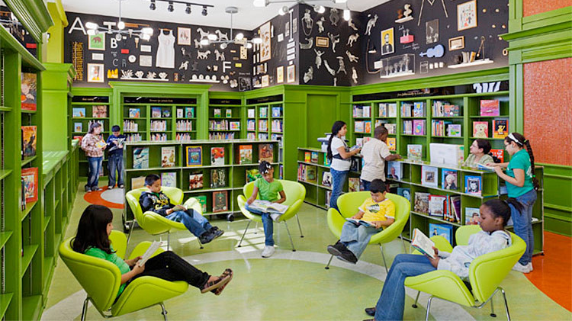

KODE ETIK PUSTAKAWAN?
This Photo by Unknown Author is licensed under CC BY-SA-NC

Slide 13
Klo menurut kalian kode etik pustakawan ditambahkan, dikurangi, atau yg diperbarui apa. Misaklnya pustakwan yg paham teknoogi apakah perlu masuk dan ditambahn atau diurangi?
Sprofeisi punya kode etik. Setiap prifesi punya kode etik amsing2. Kode etik arsiparis dan pustakwan.
Misal arsiparis, tidak boleh memegang buku dll.
Jadi, kode etik kewajiban perpus ada point yg menyatakan harus menyadari hak intelektual. Sperpus hrs menghargai hak cipta, dll. Pernah berkunjung ke pemerintah dan menyedaikan ftokopi. Apa kah hak cipta pemahaman benar. Apakah kode etik
Apa hak milik itu bisa diperbanyak hny beberapa lembar aja? Apakah ggak melanggar hak milik.

Slide 14
Sebenernya itu melanggar, tidak boleh ada mesin fotokopi untuk keperluan apapun . Di ALA sudah disepakati tidak boleh ada samsek pelanggaran hak intelektual. Klo di Indonesia boleh di kopi untuk pendidikan. Tapi jelas melanggar. Dimanapun ada ftookopi. Itu fiks melannggar. Itu wewenang dari pihak sekitar. Itu klo di Indoensia. Itu tidak boleh ada mesin fotokopi perpus. Di Indo boleh untuk pendidikan. Jawaban melanggar. Tapi ada wacana di Indoensai. Melanggar tidak ada pengecualian.
Reminder mungkin kita sudah melakukan, jangan sampai menjadi kejahatan intelektual tersembunyi dan terselubung. Jgn pelanggaarn hak intelektual dan profesionalisme pustakawan.

Slide 15
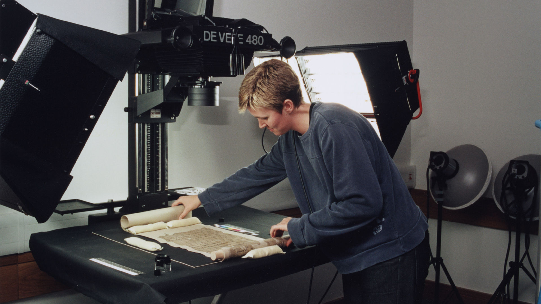
KODE ETIK ARSIPARIS?
This Photo by Unknown Author is licensed under CC BY-SA

Slide 16
Cek di aula

